Slide 1
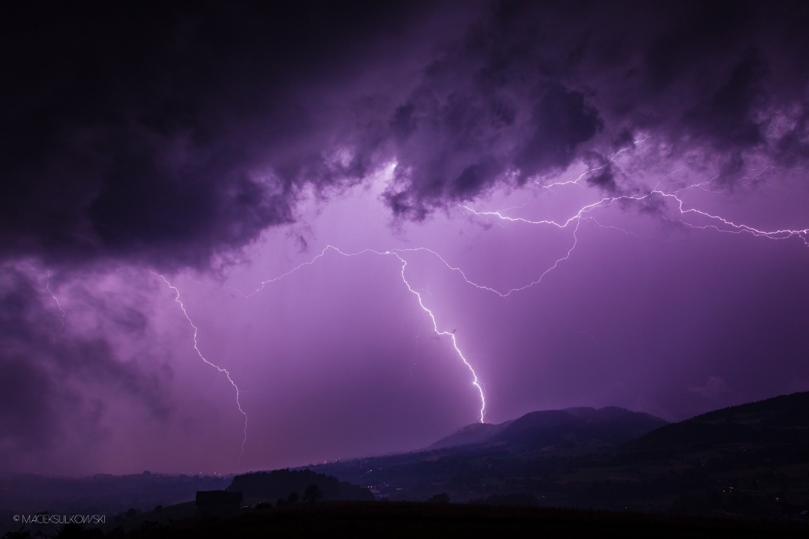
Burza
to intensywny opad deszczu lub deszczu i gradu, któremu towarzyszą wyładowania elektryczne w atmosferze. Zwykle przed burzą wzmaga się chłodniejszy wiatr i tworzą się chmury kłębiasto-deszczowe, typu Cumulonimbus. Powstają one na skutek zderzenia zimnych i ciepłych mas powietrza.

